Slide 1
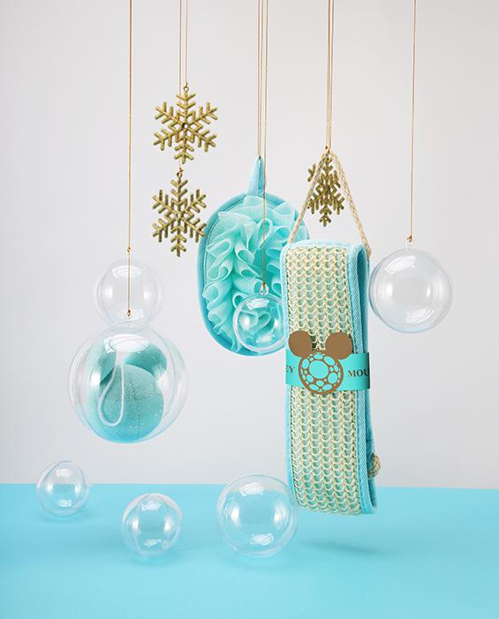
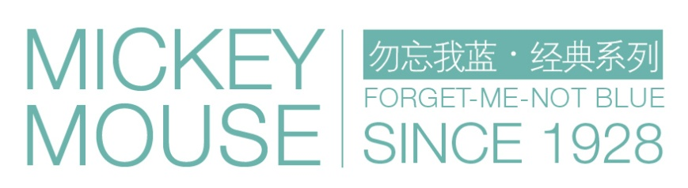
订购品
迪士尼 勿忘我蓝
沐浴套装
产品型号： DSM-YE056
市场参考价： 128.00
批发价： 38.00
材质：剑麻+100%涤纶+PE
产品尺寸：剑麻细毛巾拉背带:35×8×78cm
浴花椭圆片:13×18cm
米奇沐浴球：12×11.2cm
装箱数：20pcs/箱
功能简介：
天然剑麻搓背带，独特卡通造型沐浴球，掌握式设计起泡浴花，满足家庭成员不同的沐浴需要，带来非凡的沐浴享受。

